Slide 1
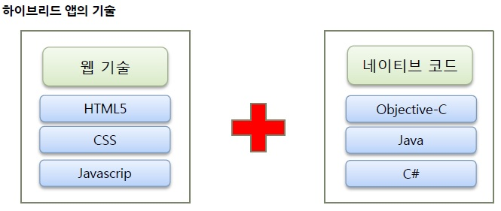
5. jQuery
1. 하이브리드 앱
1) 하이브리드 앱의 개념
- 웹 앱 개발 -> 네이티브 앱 -> 하이브리드 앱
* 앱 : 어플리케이션의 줄임말,
플랫폼 안에 들아가 한가지 목적을 위해 만들어진 응용 프로그램

Slide 2
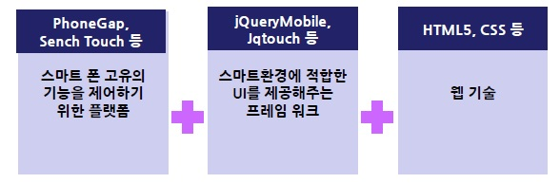
5. jQuery
1. 하이브리드 앱
1) 하이브리드 앱의 개념
- 하이브리드 앱의 장점
네이티브 앱에 비해 유지보수 용이, 다양한 플랫폼에 대응 가능함,
웹 기술이지만 앱스토어나 구글 플레이에서 판매 가능
- 하이브리드 앱의 특성
주요 화면 부분은 웹 앱의 특성을 살려 구현
어플리케이션 주요 내용 서버에 존재, 자유롭게 수정 가능,
단말기 특정 센서(사진기, GPS)를 사용 가능,
사용자 별도 URL 입력 없이 앱을 사용할 수 있음
- 하이브리드 앱의 구성요소

Slide 3
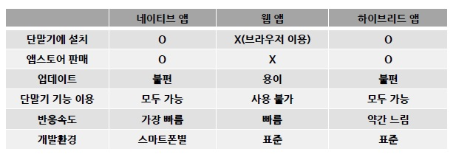
5. jQuery
1. 하이브리드 앱
2) 웹 앱, 네이티브 앱, 모바일 앱
- 웹 앱 : 웹사이트 제작할 때 사용되는 앱
- 네이티브 앱 : 현재 사용자들이 말하는 앱의 대부분 해당
- 모바일 웹 : 모바일 브라우저에서 볼 수 있는 대부분의 앱
스마트 폰에 내장된 웹 브라우져를 통해 접속하는 형태
일반적인 웹 기술로 개발 : HTML, CSS, JavaScript, JSP, PHP, ASP, .NET
단말기 화면을 염두 해 두고 제작, 앱에 비해 속도 느림

Slide 4
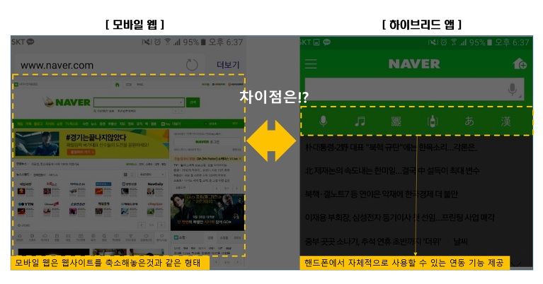
5. jQuery
1. 하이브리드 앱
2) 웹 앱, 네이티브 앱, 모바일 앱

Slide 5
5. jQuery
1. 하이브리드 앱
3) 하이브리드 프레임워크
- 개발 프레임워크
(1) React Native : 페이스북에서 개발한 오픈소스 프레임워크, 안드로이드/ios 모두앱 개발 진행
(2) IONIC : 구글 플레이스토어 및 ios 앱스토어에 동시 배포 가능, 네이티브 앱 개발 모든 SDK제공
(3) Framwork7
(4) PhoneGap : 모바일 크로스 플랫폼 지원 오픈소스 모바일 개발 프레임워크, 다양한
네이티브 기능 활용 가능, 모바일 중심 오픈 소스로 많이 사용하는 프레임워크,
폰갭 빌드 페이지에 코드 올리면 폰갭 빌드에서 컴파일, 패키징을 해줌
- UI 프레임워크
(1) jQuery : 자바스크립트의 생산성을 향상 시켜주는 자바스크립트 라이브러리
순수한 자바스크립트로 코딩하는 것보다 10배 이상 생산성 높일수 있음.
컴포넌트, 레이아웃, 테마 등 모바일 웹 APP 제작과정을 쉽게 도와줌
거의 모든 브라우져에 사용 가능

Slide 6
5. jQuery
1. 하이브리드 앱
3) 하이브리드 프레임워크
- UI 프레임워크
(2)Sencha Touch : 모바일 웹 어플리케이션 개발을 위한 자바 스크립트 프레임워크
jQueryMobile보다 강력한 기능 제공, 더 앱 스러운 기능 구현 가능
Mobile에 최적화된 기능 탑재, HTML, CSS, Javascript 순수 웹 기반 기술로
네이티브 스타일을 표현. jQuery는 HTML 요소기반 동작,
Sencha Touch는 대부분 script영역에서 개발

Slide 7
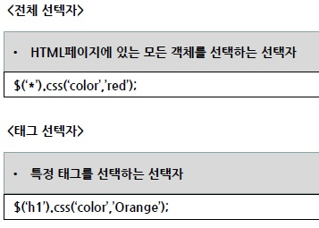
5. jQuery
2. jQuery 기초
학습목표 : jQuery의 기초, jQuery 기본 문법에 대해 설명할 수 있다.
jQuery와 Dom 개념을 설명할 수 있다.
1) jQuery의 기초 및 기본 문법
(1) jQuery 개념
- jQuery : 2006년 “john Resic” 에 의해 디자인 된 자바스크립트 라이브러리
- jQuery 특징
단순화 : 불필요한 코드 줄이고 간결한 형식 (가독성, 개발 효율성 높임)
크로스 브라우징 : 웹 표준에 기반을 두어 개발(다양한 브라우저에서 동작)
효율적인 Selector : 다양한 selector를 이용하여 원하는 요소 선(:empty, :odd, :even)
(2) jQuery의 기본 문법
- jQuery함수 $()
- 기본 선택자

Slide 8
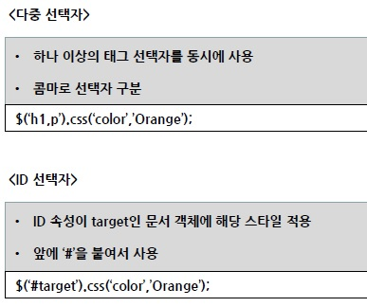
5. jQuery
2. jQuery 기초
1) jQuery의 기초 및 기본 문법
(2) jQuery의 기본 문법
- 기본 선택자

Slide 9
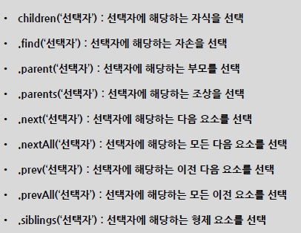
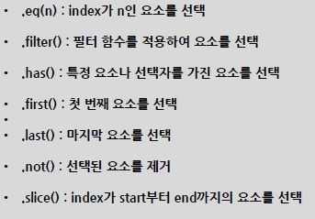
5. jQuery
2. jQuery 기초
2) jQuery와 DOM
(1) jQuery DOM 탐색
- 선택자 기반 트리 탐색 메서드 - 필터리 기반 트리 탐색 메서드

Slide 10
5. jQuery
2. jQuery 기초 3) jQuery 연결방법
- jQuery 라이브러리 웹 페이지에 연결 사용
- 파일 직접 다운로드 받아
연결하는 방식,
CDN(Content Delivery Network) 방식
(1) 파일 직접 다운로드 받는 방식
https://jquery.com/download/접속후
‘Download the compressed, production
jQuery 3.4.1’ 선택
크롬 : 파일 복사 후
jquery-3.4.1.min.js 로 저장
[연결 확인]
jFirst.html
<!DOCTYPE html>
<html><head>
<meta charset="UTF-8">
<title> jQuery 라이브러리 연결</title>
<script type="text/javascript" src="jquery-3.4.1.min.js">
</script>
<script type="text/javascript">
$(document).ready(function(){
alert(‘jQuery 시작’);
});
</script>
</head>
<body>
</body>
</html>

Slide 11
5. jQuery
2. jQuery 기초
3) jQuery 연결방법
(2) CDN 방식
- https://code.jquery.com/download/
jQuery Core 3.4.1- minified 버전 선택
Copy후 파일에 붙여 넣기
- integrity, crossorigin -> 해킹방지를
위한 속성
<!DOCTYPE html>
<html><head>
<meta charset="UTF-8">
<title> jQuery 라이브러리 연결</title>
<script src="https://code.jquery.com/jquery-3.4.0.min.js" integrity="sha256-BJeo0qm959uMBGb65z40ejJYGSgR7REI4+CW1fNKwOg=" crossorigin="anonymous">
</script><script type="text/javascript">
$(document).ready(function(){
alert('jQuery 시작');
});
</script>
</head>
<body>
</body>
</html>

Slide 12
5. jQuery
2. jQuery 기초 4) jQuery 기본 형식
기본적으로 $(document).ready()로 시작 ready()는 이벤트 load 이벤트와 유사
$() -> 함수이름 $
<!DOCTYPE html>
<html><head>
<meta charset="UTF-8">
<title> jQuery 라이브러리 연결</title>
<script type="text/javascript" src="jquery-3.4.1.min.js"> </script>
<script type="text/javascript">
$(document).ready(function(){
실행문;
});
</script>
</head>
<body>
</body>
</html>
</script><script type="text/javascript">
$(function(){
실행문;
});
</script>

Slide 13
5. jQuery
2. jQuery 기초
4) jQuery 기본 형식
jQuery() = $() -> $함수
jQuery(입력인자) 함수
입력 인자 유형 -> 큰따옴표, 작은 따옴표 모두 사용가능
- 선택자 입력 인자 : selector, 스타일 선언시 사용한 선택자 $(‘body p’);
- HTML입력 인자 : HTML5 형식 문자 사용,
$(‘<h1>HTML 동적 추가</h1>’).appendTo(‘body’);
- 함수 입력 인자 : 함수 사용가능 $(function() {alert(“DOM 트리 생성”)});
$(document).ready(function() ) 에 대해
- document -> HTML 문서 전체 선택,
- ready() -> HTML5 문서가 웹 브라우저에 표시될 준비가 완료되면 실행되는
이벤트 핸들러
function()함수 안에 원하는 코드 명세

Slide 14
5. jQuery
2. jQuery 기초
4) jQuery 기본 형식 jQuery 샘플 예제코드
<script src="jquery-3.4.1.min.js"></script>
<script>
$(document).ready(function() { // 문서 준비 이벤트 핸들러
console.log("#1# 문서준비 이벤트 핸들러가 동작했습니다.");
$('div').click(function( ) {
console.log("#2# div 노드 개수 :" + $('div').length);
console.log("#3# h1 노드 개수 :" + $('h1').length);
console.log("#4# h1 텍스트 노드 내용 :" + $('h1').text());
console.log("#5# h1 속성 노드 개수 :" + $('*[id]').length);
jQuery(this).remove();
jQuery('#id2').text('jQuery 실행결과입니다.');
console.log("#6# div 노드 개수 :" + $('div').length);
console.log("#7# h1 노드 개수 :" + $('h1').length);
console.log("#8# h1 텍스트 노드 내용 :" + $('h1').text());
console.log("#9# h1 속성 노드 개수 :" + $('*[id]').length);
});
});
</script>
<style> div{width:300px; height:50px; color:purple; background-color:silver;}
</style>
</head>
<body>
<div><h1 id=“id1”> jQuery 클릭하세요.</h1></div>
<h1 id=“id2”></h1>
</body>

Slide 15
5. jQuery
2. jQuery 기초
4) jQuery 기본 형식
* jquery 기본 기능
분류 | 기능 | 지원 메소드
selectors | 선택자 | DOM트리 노드 선택 표현식
CSS | 스타일 | CSS스타일 속성값 변경 메소드
Traversing | 탐색 | DOM트리 계층 구조를 이용한 노드 탐색 메소드
Manipluation | 조작 | DOM트리 노드 변경 메소드
Attribute | 속성 | 엘리먼트 속성값의 조회 및 변경 메소드
Events | 이벤트 | 마우스,키보드, 폼 및 문서 관련 이벤트 메소드
UI | 사용자인터페이스 | 사용자 인터페이스 라이브러리

Slide 16
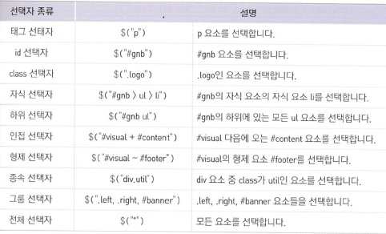
5. jQuery
2. jQuery 기초
5) jQuery 선택자
- jquery에서 제공하는 css() 메서드를 이용하면 스타일 쉽게 설정가능
jQuery 선택자 형식
(1) 기본 선택자
$(“선택자”) | $(“#gnb”)

Slide 17
5. jQuery
2. jQuery 기초
5) jQuery 선택자 (1) 기본 선택자
- 예제
<style>
* {
margin: 5px;
}
</style>
<script src="jquery-3.4.0.min.js"></script>
<script>
$(document).ready(function() {
$("p").css("border", "4px solid red");
$("#gnb").css("border", "4px solid orange");
$(".logo").css("border", "4px solid yellow");
$("#gnb > ul > li").css("border", "4px solid green");
$("#gnb ul").css("border", "4px solid blue");
$("#visual + #content").css("border", "4px solid navy");
$("#visual ~ #footer").css("border", "4px solid purple");
$("div.util").css("border", "4px solid pink");
$(".left,.right,#banner").css("border", "4px solid gray");
});
</script>

Slide 18
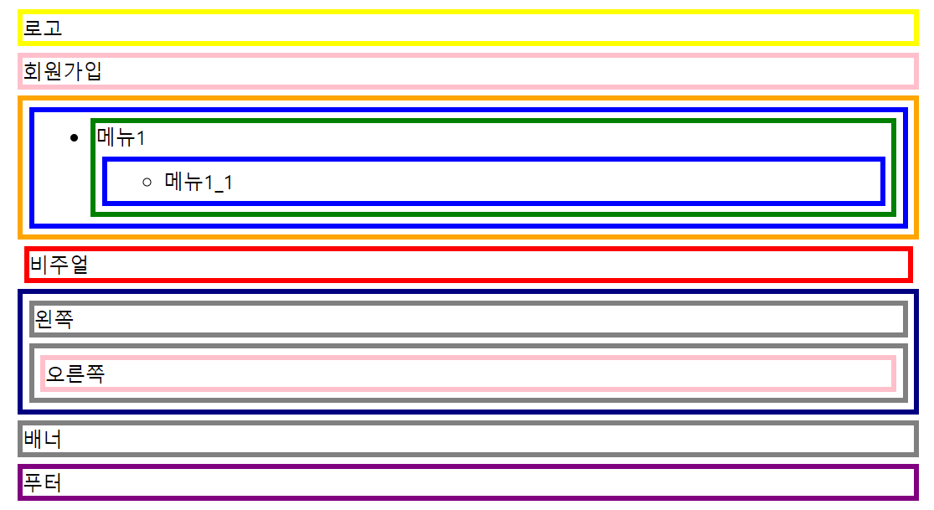
5. jQuery
2. jQuery 기초
5) jQuery 선택자 (1) 기본 선택자

Slide 19
5. jQuery
2. jQuery 기초
5) jQuery 선택자
(2) 속성 선택자
선택자 종류 | 설 명
요소[속성] | $(“span[class]”) | span요소 중 class속성을 가진 요소
요소[속성=‘값’] | $(“span[class=‘abc’]”) | span요소 중 class가 ‘abc’인 요소
요소[속성!=‘값’] | $(“span[class!=‘abc’]”) | span요소 중 class가 ‘abc’가 아닌 요소
요소[속성~=‘값’] | $(“span[class~’abc’]”) | span 요소 중 class가 ‘abc’ 포함하는 요소 ‘abc’ 앞뒤 문자 없어야 함 ‘bg abc’ 는 속하고 ‘bg_abc’는 속하지 않음
요소[속성|=‘값’] | $(“span[class|=‘abc’]”) | span 요소 중 class가 ‘abc’ 나 ‘abc-’ 로 시작하는 요소
요소[속성*=‘값’] | $(“span[class*=‘abc’]”) | span 요소 중 class가 ‘abc’를 포함하는 요소 모두 ‘bg abc’, ‘bg_abc’ 모두 포함
요소[속성^=‘값’] | $(“span[class^=‘abc’]”) | span 요소 중 ‘abc’로 시작하는 요소
요소[속성$=‘값’] | $(“span[class$=‘abc’]”) | span 요소 중 class가 ‘abc’로 끝나는 요소

Slide 20
5. jQuery
2. jQuery 기초
5) jQuery 선택자
(2) 속성 선택자
예제)
<style>
li {
margin: 5px;
}
</style>
<script src="jquery-3.4.1.min.js"></script>
<script>
$(document).ready(function() {
$(".list1 > li[class='list_1']").css("border", "2px solid red");
$(".list1 > li[class!='list_1']").css("border", "2px solid orange");
$(".list2 > li[class~='list']").css("background", "yellow");
$(".list2 > li[class*='list']").css("border", "2px solid green");
$(".list3 > li[class|='list']").css("border", "2px solid blue");
$(".list4 > li[class^='list']").css("border", "2px solid navy");
$(".list4 > li[class$='bg']").css("background", "purple");
});
</script>

Slide 21
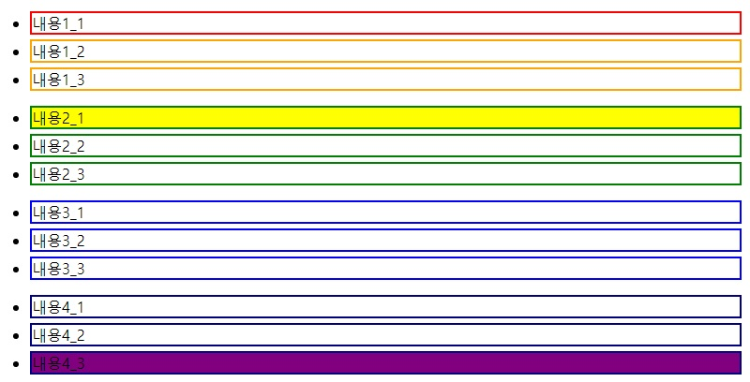
5. jQuery
2. jQuery 기초
5) jQuery 선택자
(2) 속성 선택자

Slide 22
5. jQuery
2. jQuery 기초
5) jQuery 선택자
(3) 필터 선택자
선택자 종류 | 설명
:even | $(“tr:even”) | tr 요소 중 짝수 행만
:odd | $(“tr:odd”) | tr 요소 중 홀수 행만
:first | $(“td:first”) | 첫 번째 tb 요소
:last | $(“td:last”) | 마지막 td 요소
:header | $(“.header”) | 헤딩(h1~h6) 요소
:eq() | $(“li.eq(0)”) | index가 0인 li 요소 0번은 첫번째 요소
:gt() | $(“li:lt(2)”) | index가 2보다 작은 li 요소
:not() | $(“li:not(bg)”) | li 요소 중 class명이 bg 아닌 li요소
:root | $(“:root”) | html
:animated | $(“:animated”) | 움직이는 요소

Slide 23
5. jQuery
2. jQuery 기초
5) jQuery 선택자
(3) 필터 선택자 예제)
<script src="jquery-3.4.1.min.js"></script>
<script>
$(document).ready(function() {
$("tr:even").css("background", "red");
$("tr:odd").css("background", "orange");
$("td:first").css("background", "yellow");
$("td:last").css("background", "green");
$(":header").css("background", "blue");
$("li:eq(0)").css("background", "navy");
$("li:gt(0)").css("background", "purple");
$("li:lt(3)").css("border", "4px solid gray");
$(":root").css("background", "lightgray");
(function upDown() {
$("h2").slideToggle(2000, upDown);
})();
$(":animated").css("border", "4px solid darkred");
});
</script>
</head>

Slide 24
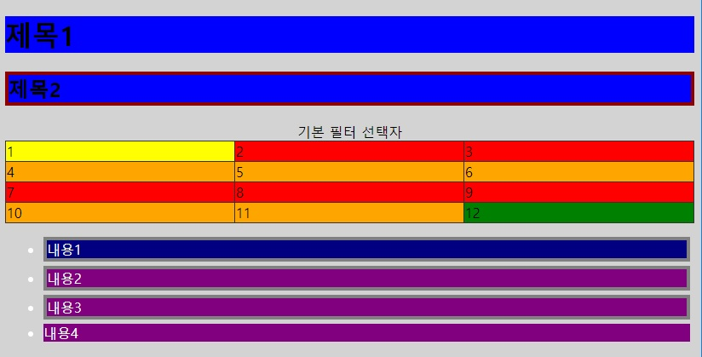
5. jQuery
2. jQuery 기초
5) jQuery 선택자
(3) 필터 선택자 예제)

Slide 25
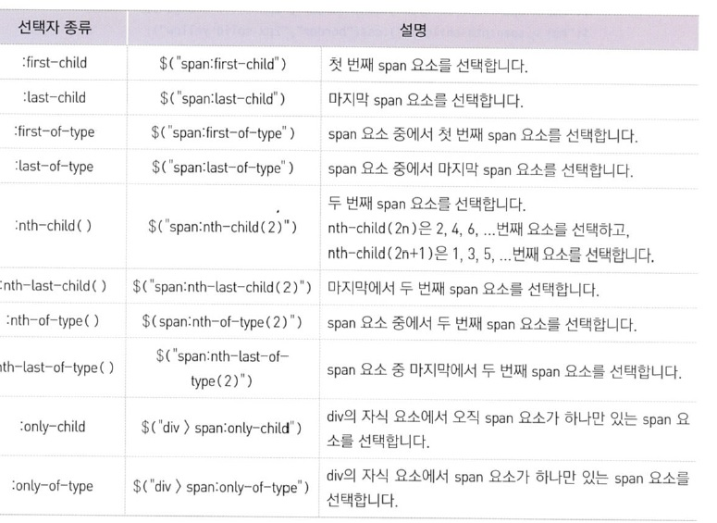
5. jQuery
2. jQuery 기초
5) jQuery 선택자
(4) 자식 선택자

Slide 26
5. jQuery
2. jQuery 기초
6) jQuery 주요 메서드
(1) 요소 관련 메서드
- text() 메서드
취득 : $(“div”).text();
생성 : $(“div”).text(“text 생성”);
콜백:$(“div”).text(function(incex, t){
return 텍스트});

